Slide 1



Drodzy Nauczyciele, Pracownicy Szkoły,
Uczniowie, Rodzice!
Wielkanoc to czas nadziei i otuchy.
Czas odradzania się wiary w siłę Chrystusa oraz w innego człowieka.
Z okazji Świąt składam moc serdecznych życzeń zdrowia,
pogody w sercu oraz wiary, nadziei i miłości.
Życzę, aby ten czas świąteczny przyniósł radość
oraz wzajemną życzliwość.
Niech Zmartwychwstanie napełni Nas wszystkich pokojem
w tym trudnym czasie pandemii.
Dyrektor szkoły
Jakub Rajkowski

Slide 2
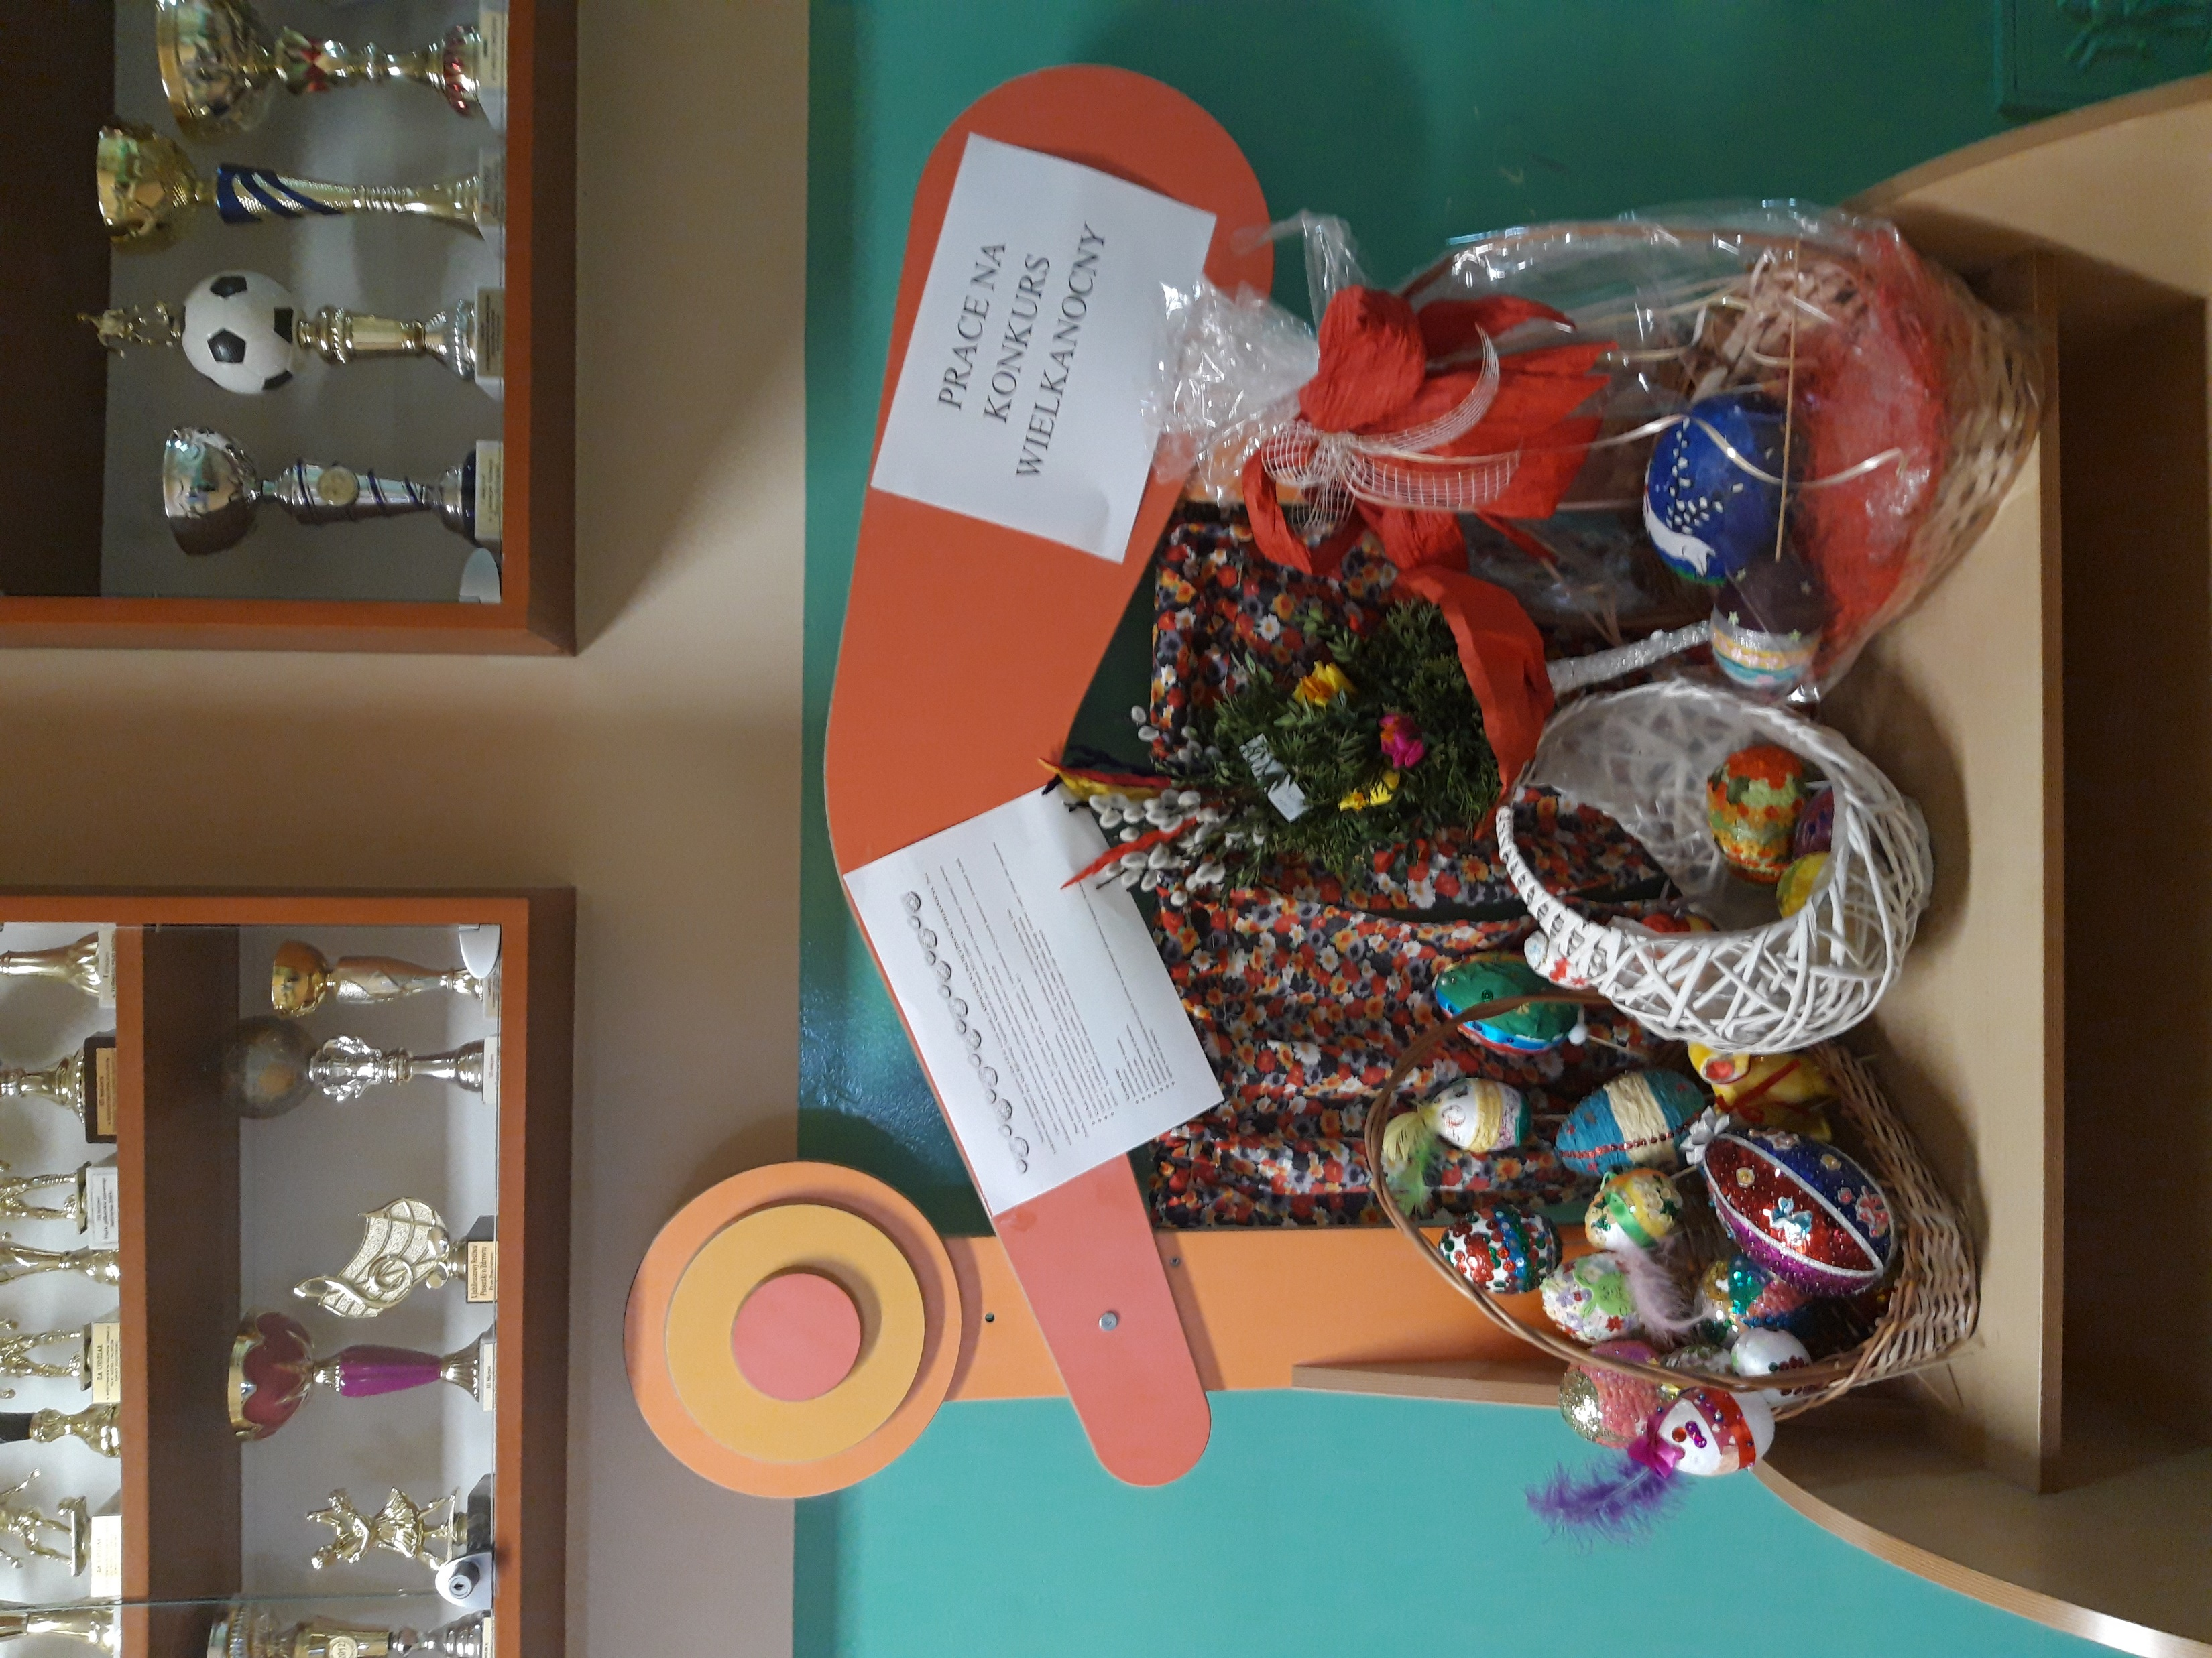



Slide 3
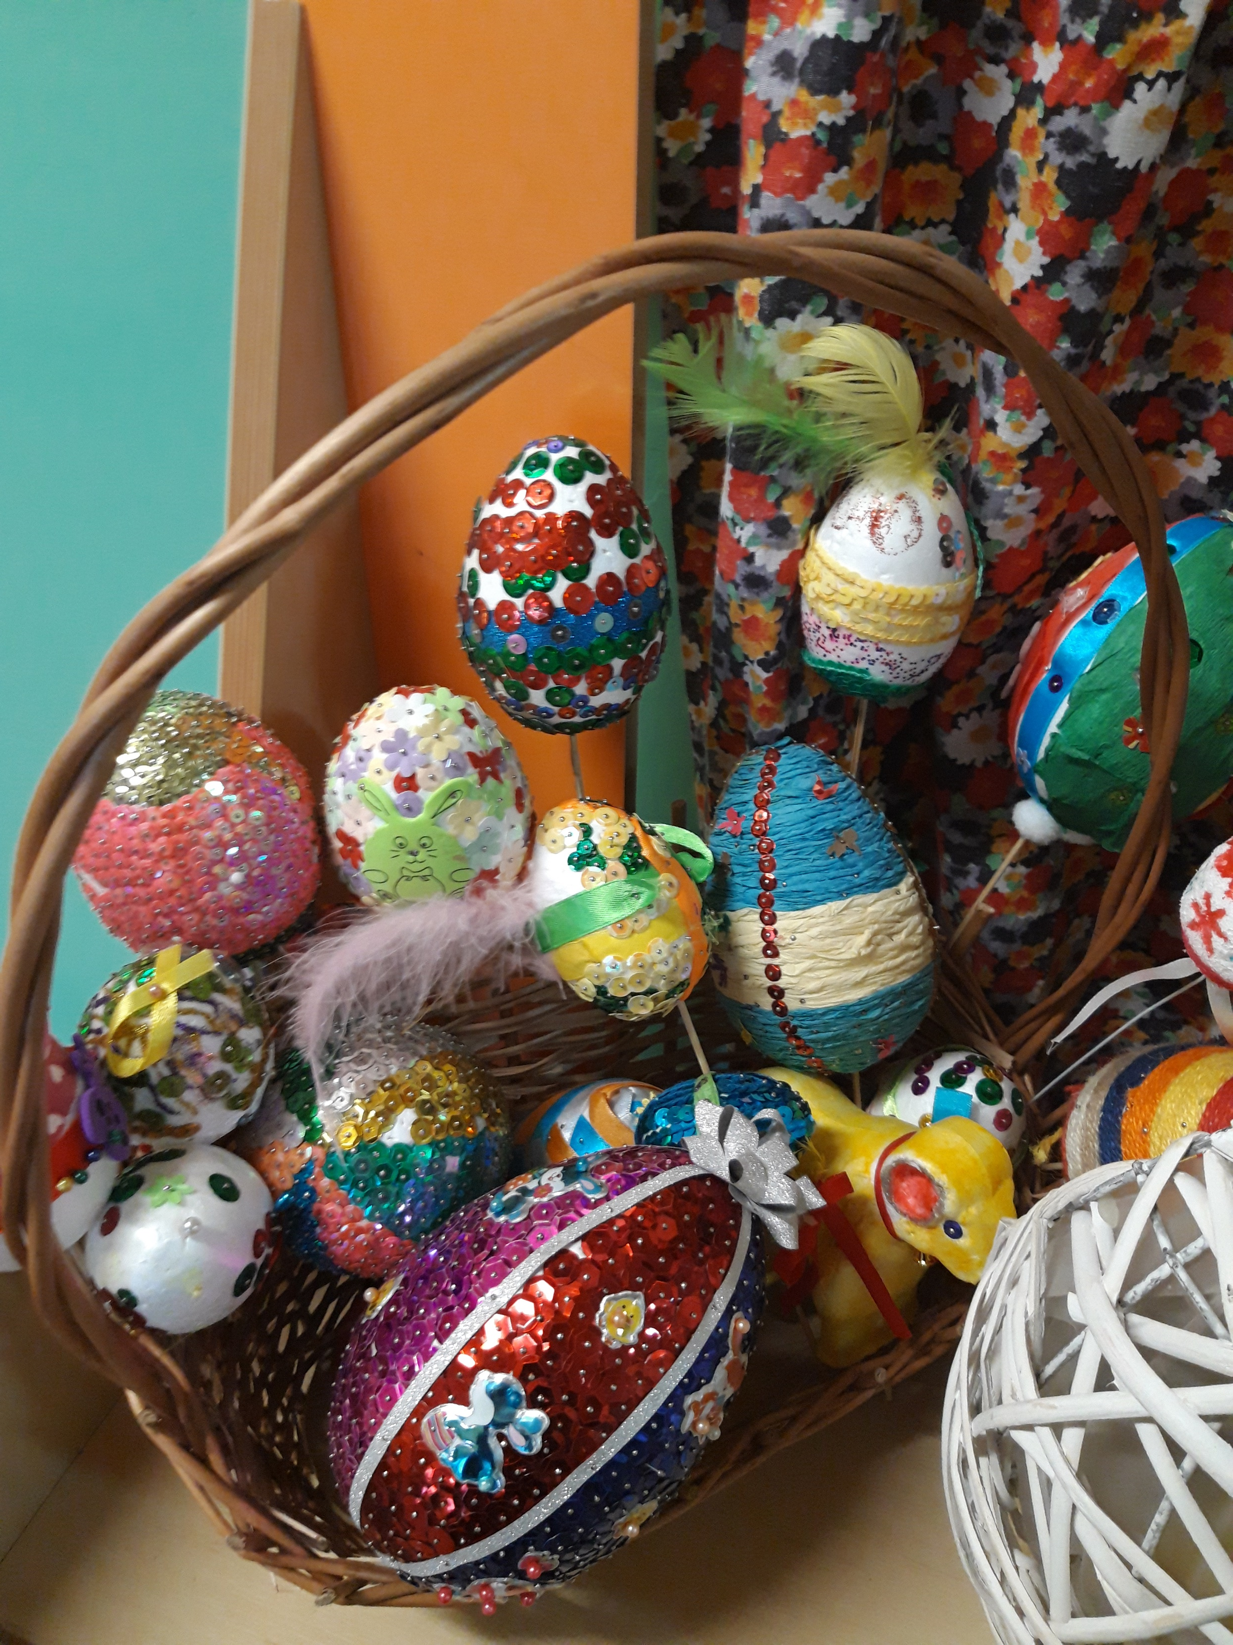
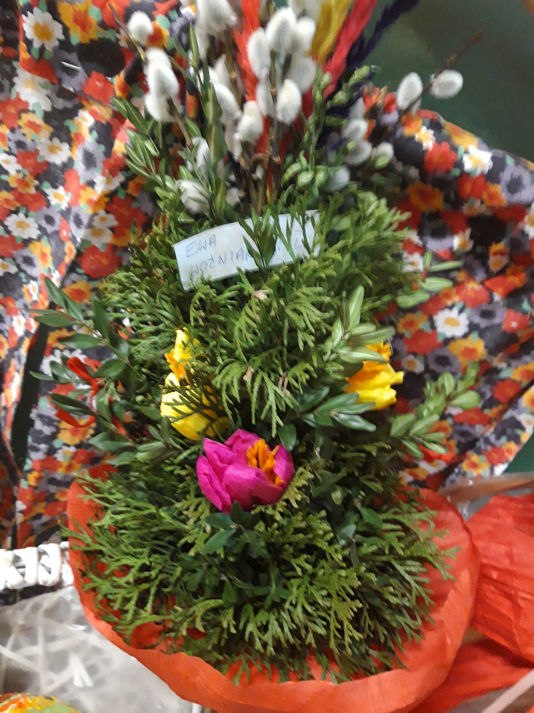


Slide 4



Slide 5
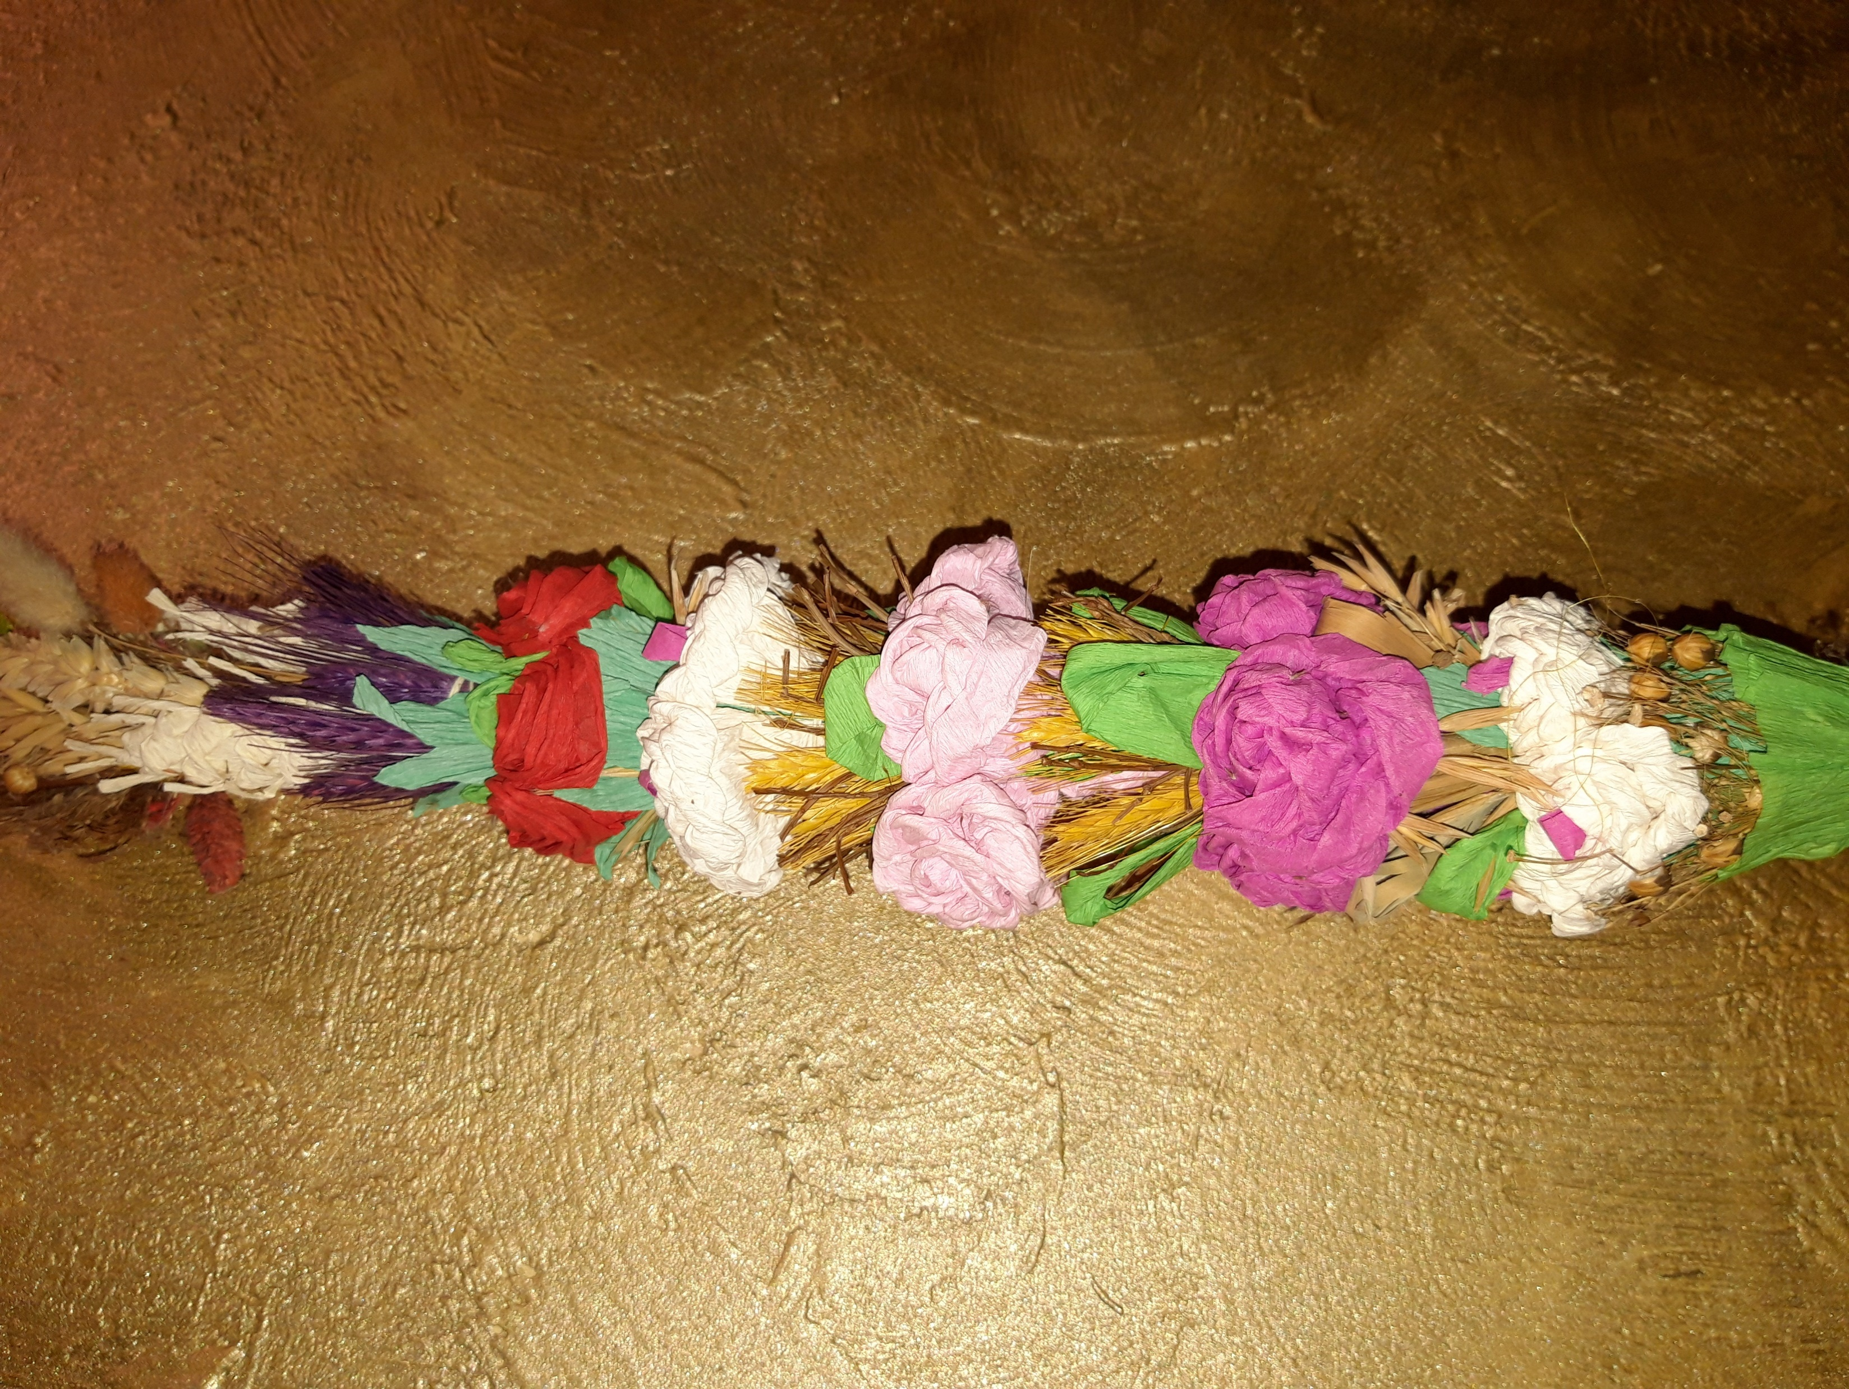


Slide 6

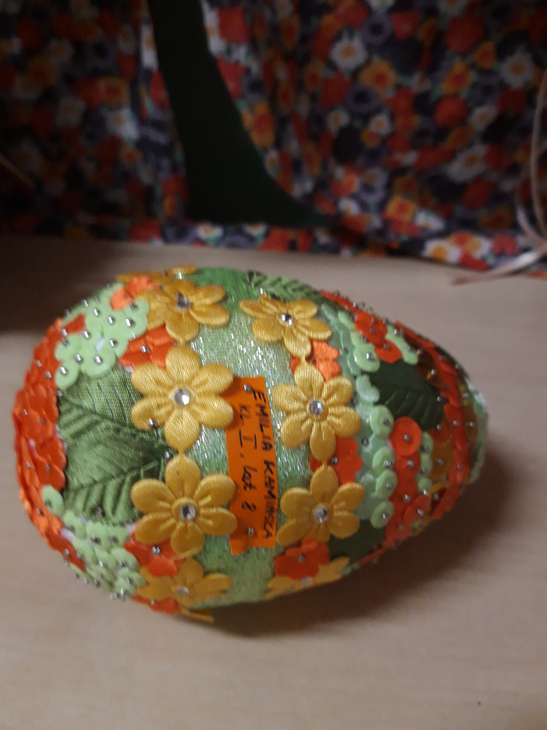
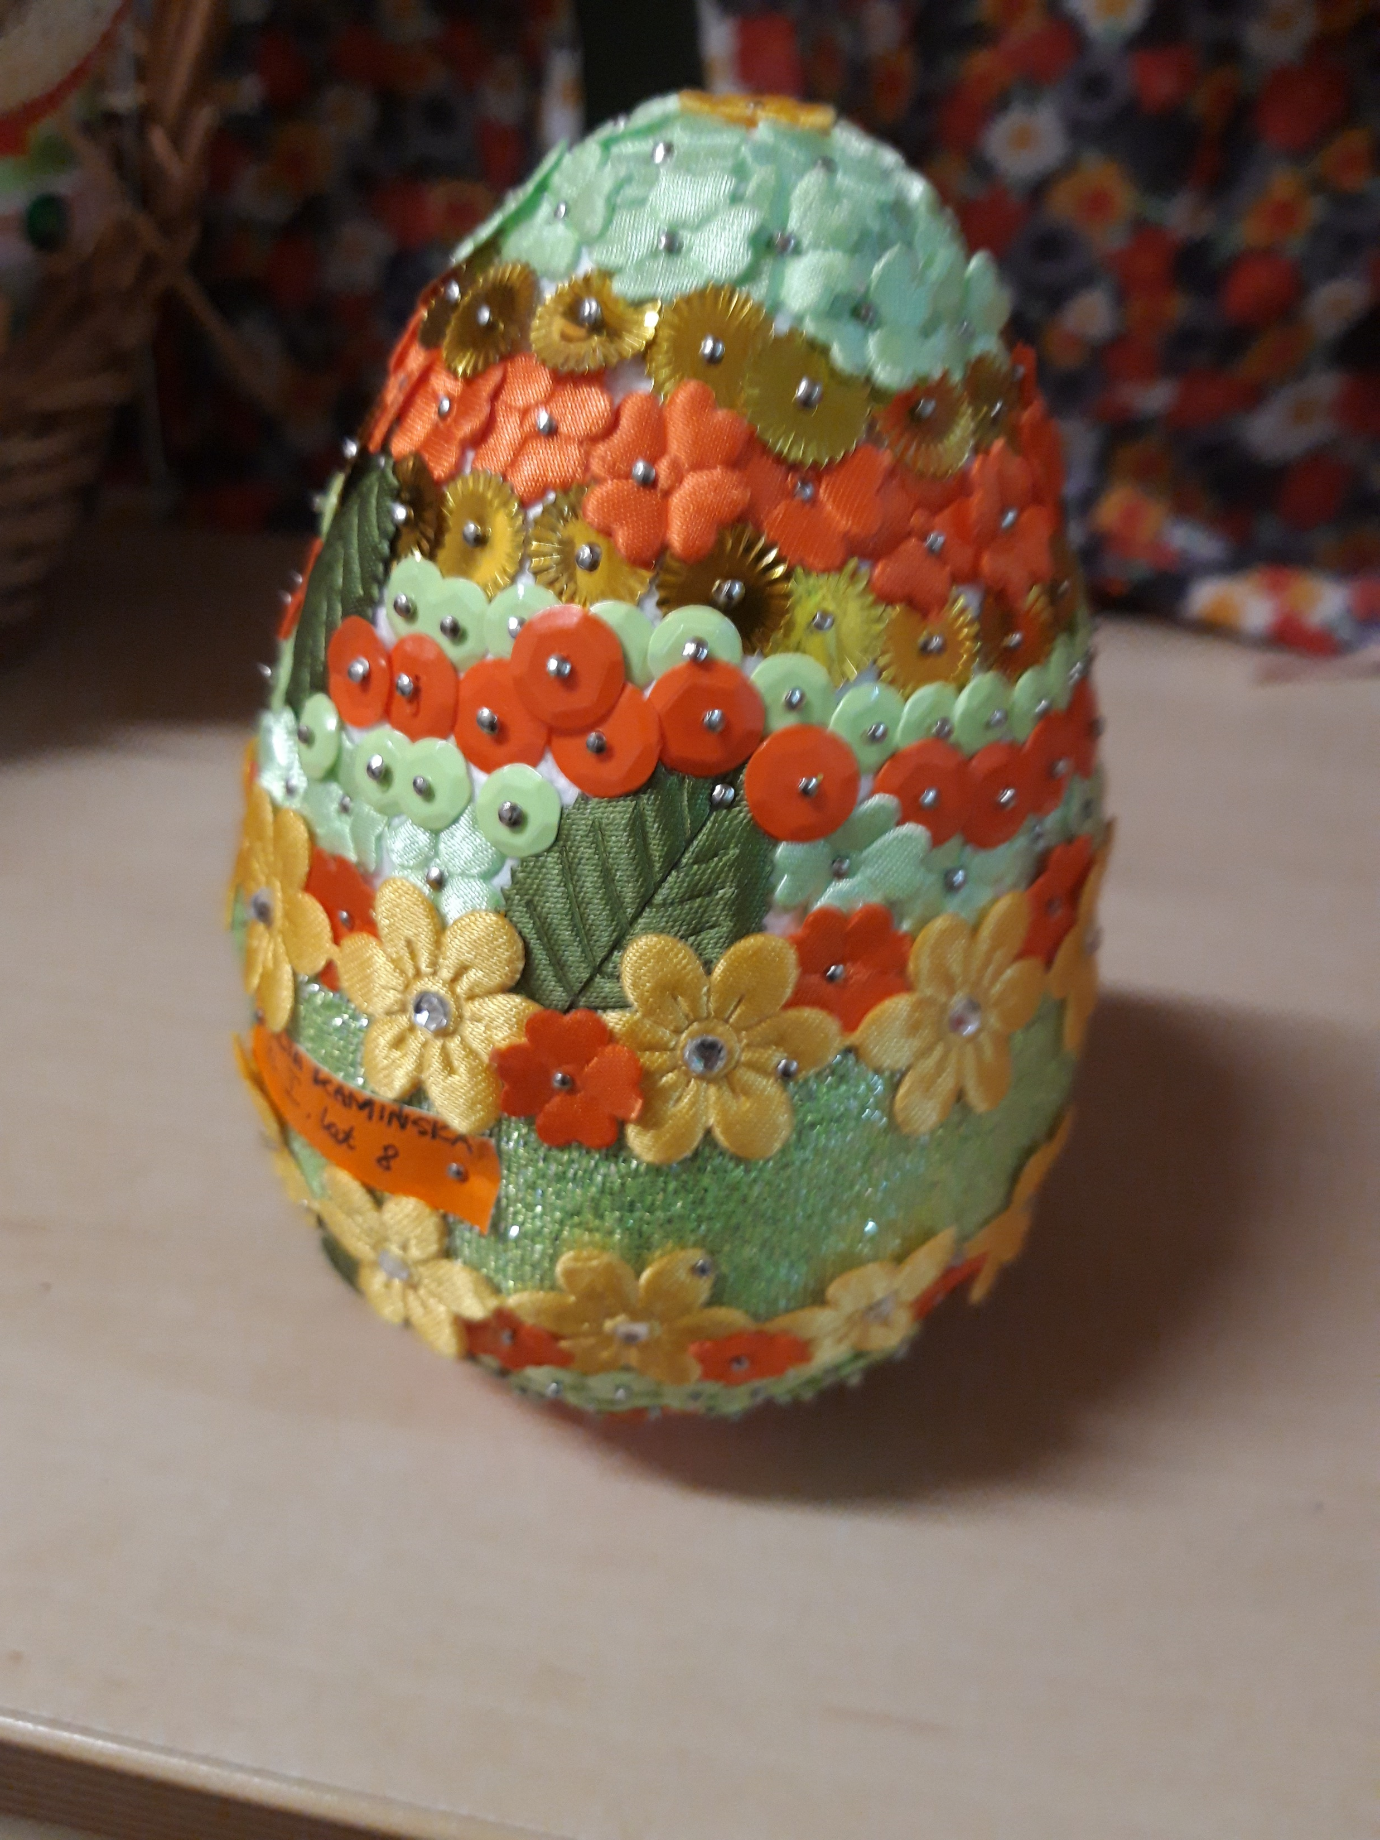

Slide 7
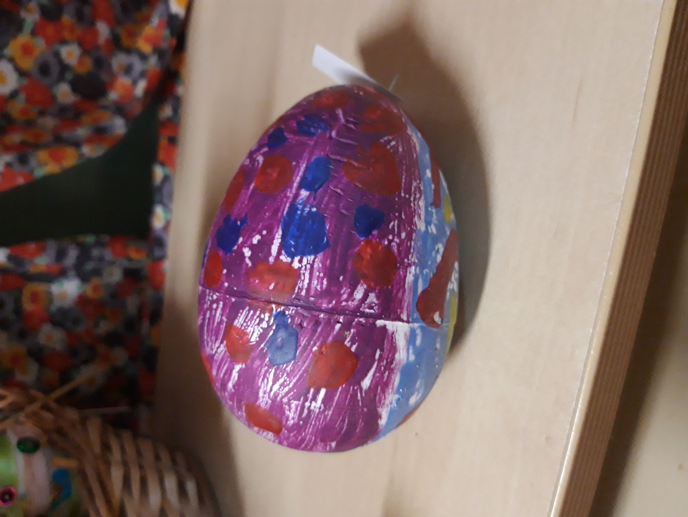


Slide 8

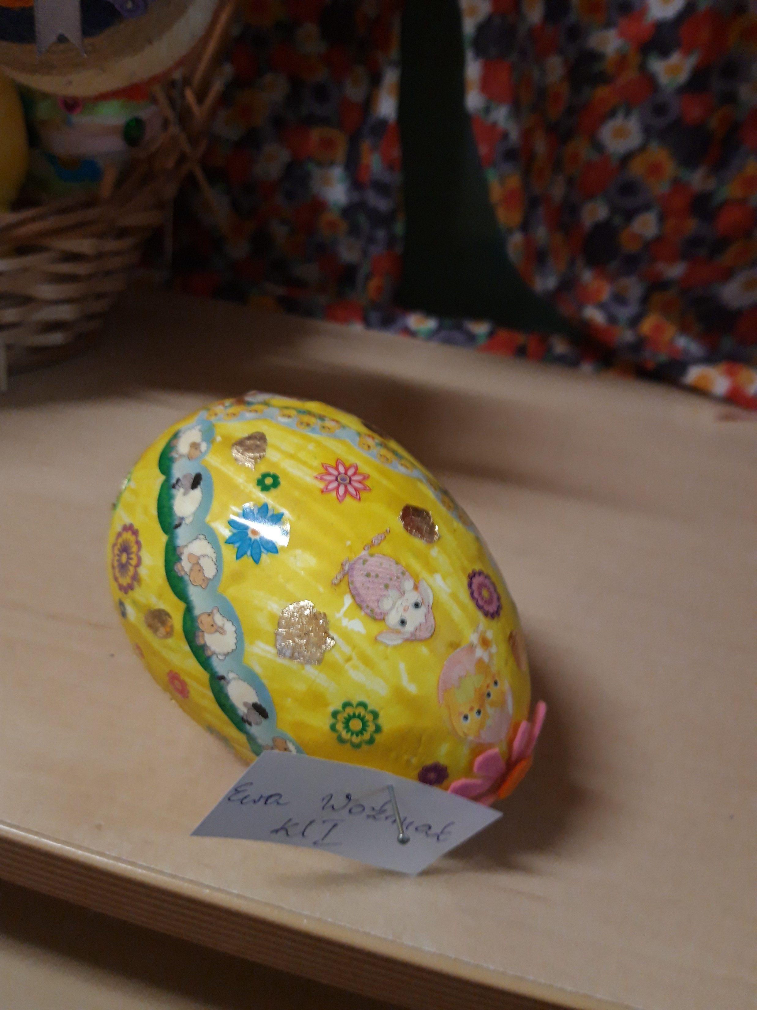

Slide 9

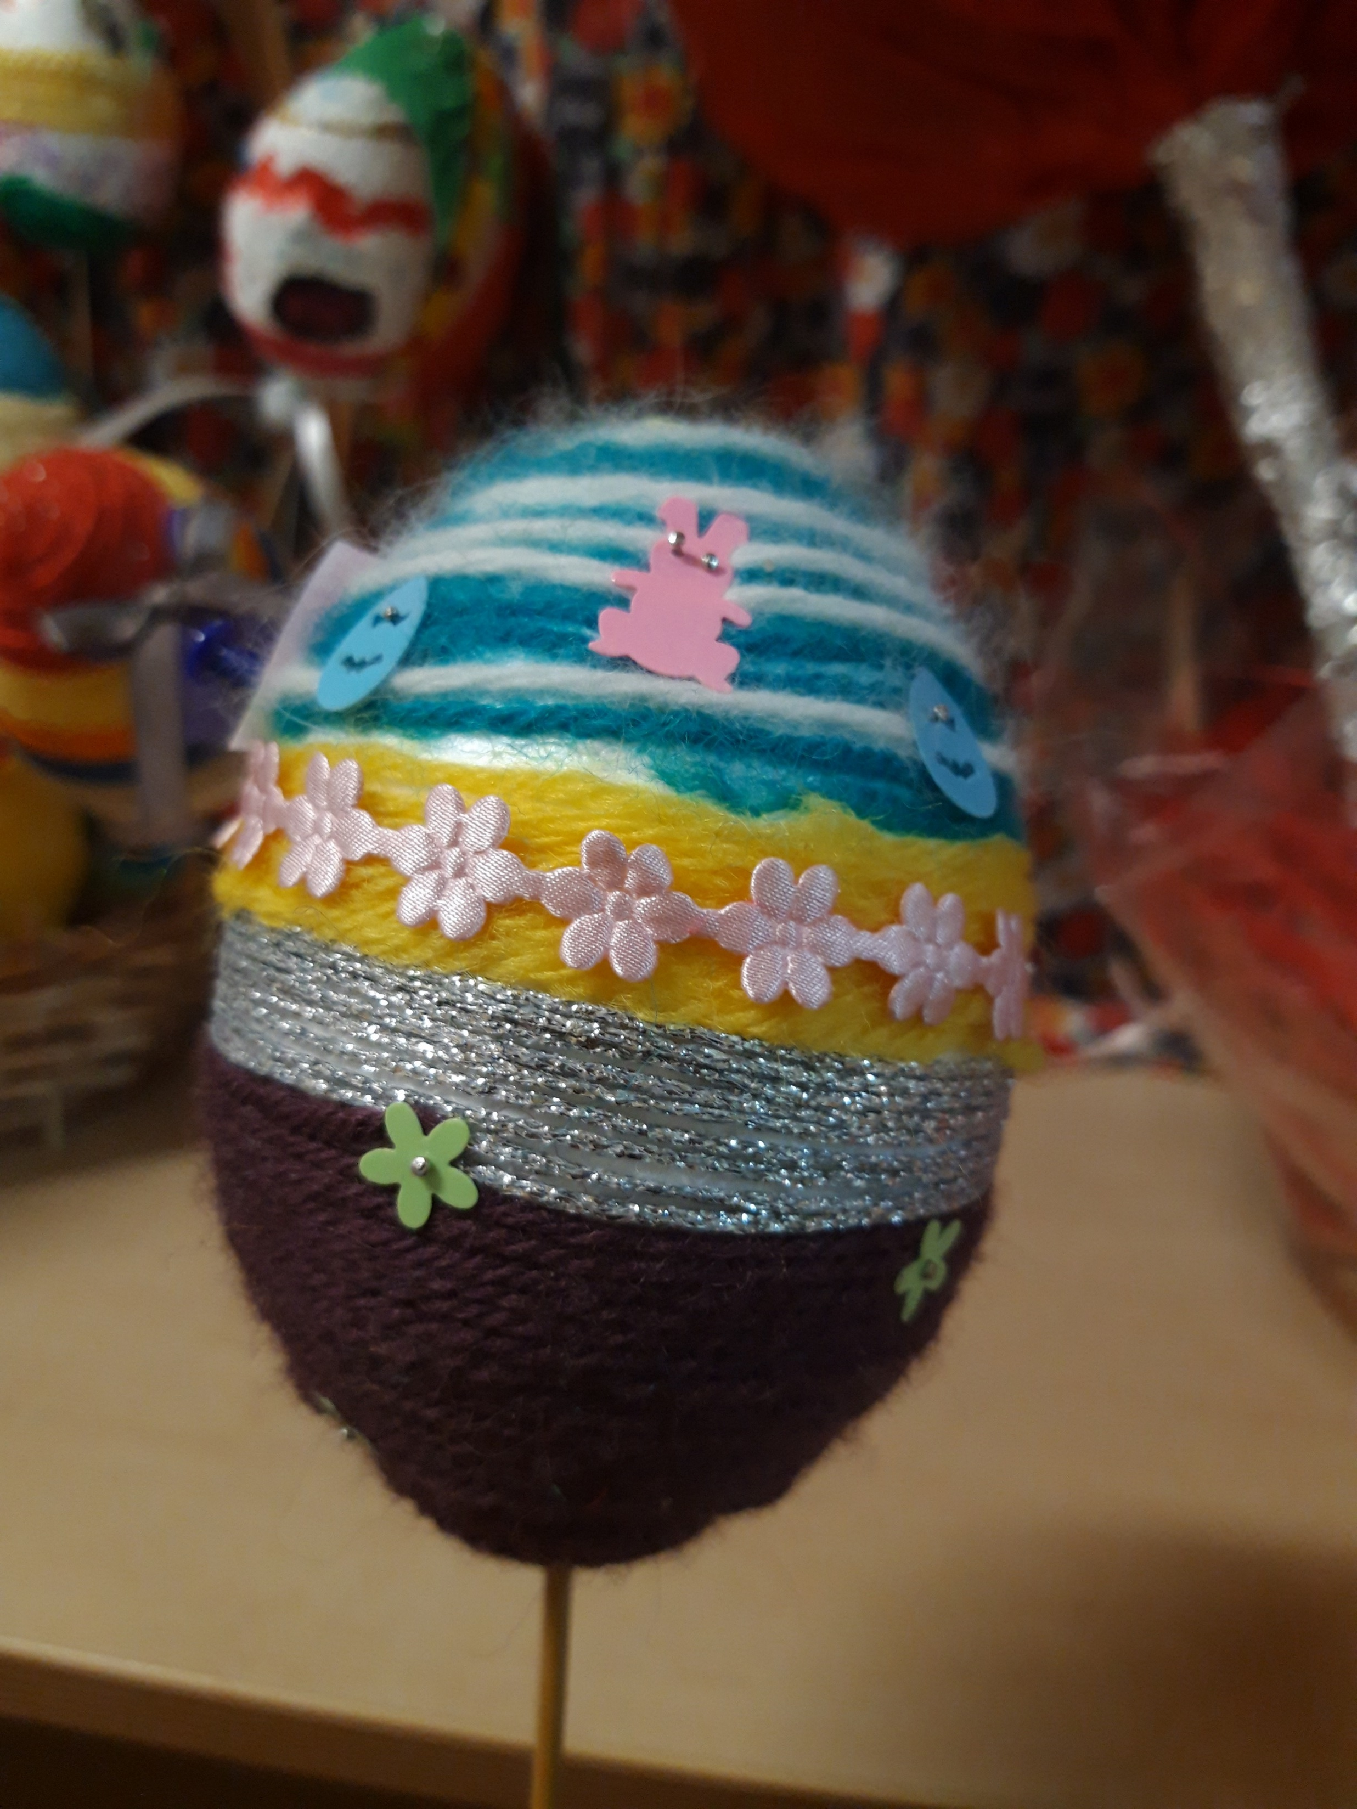

Slide 10
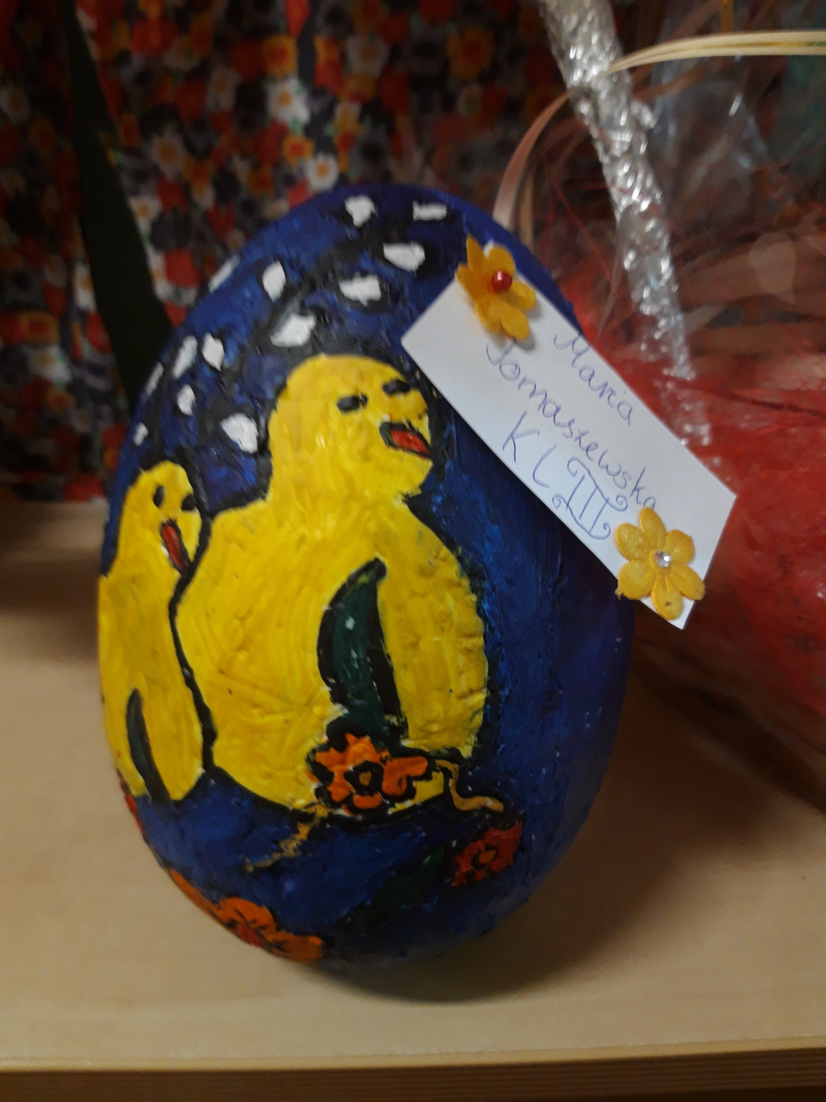

Slide 11
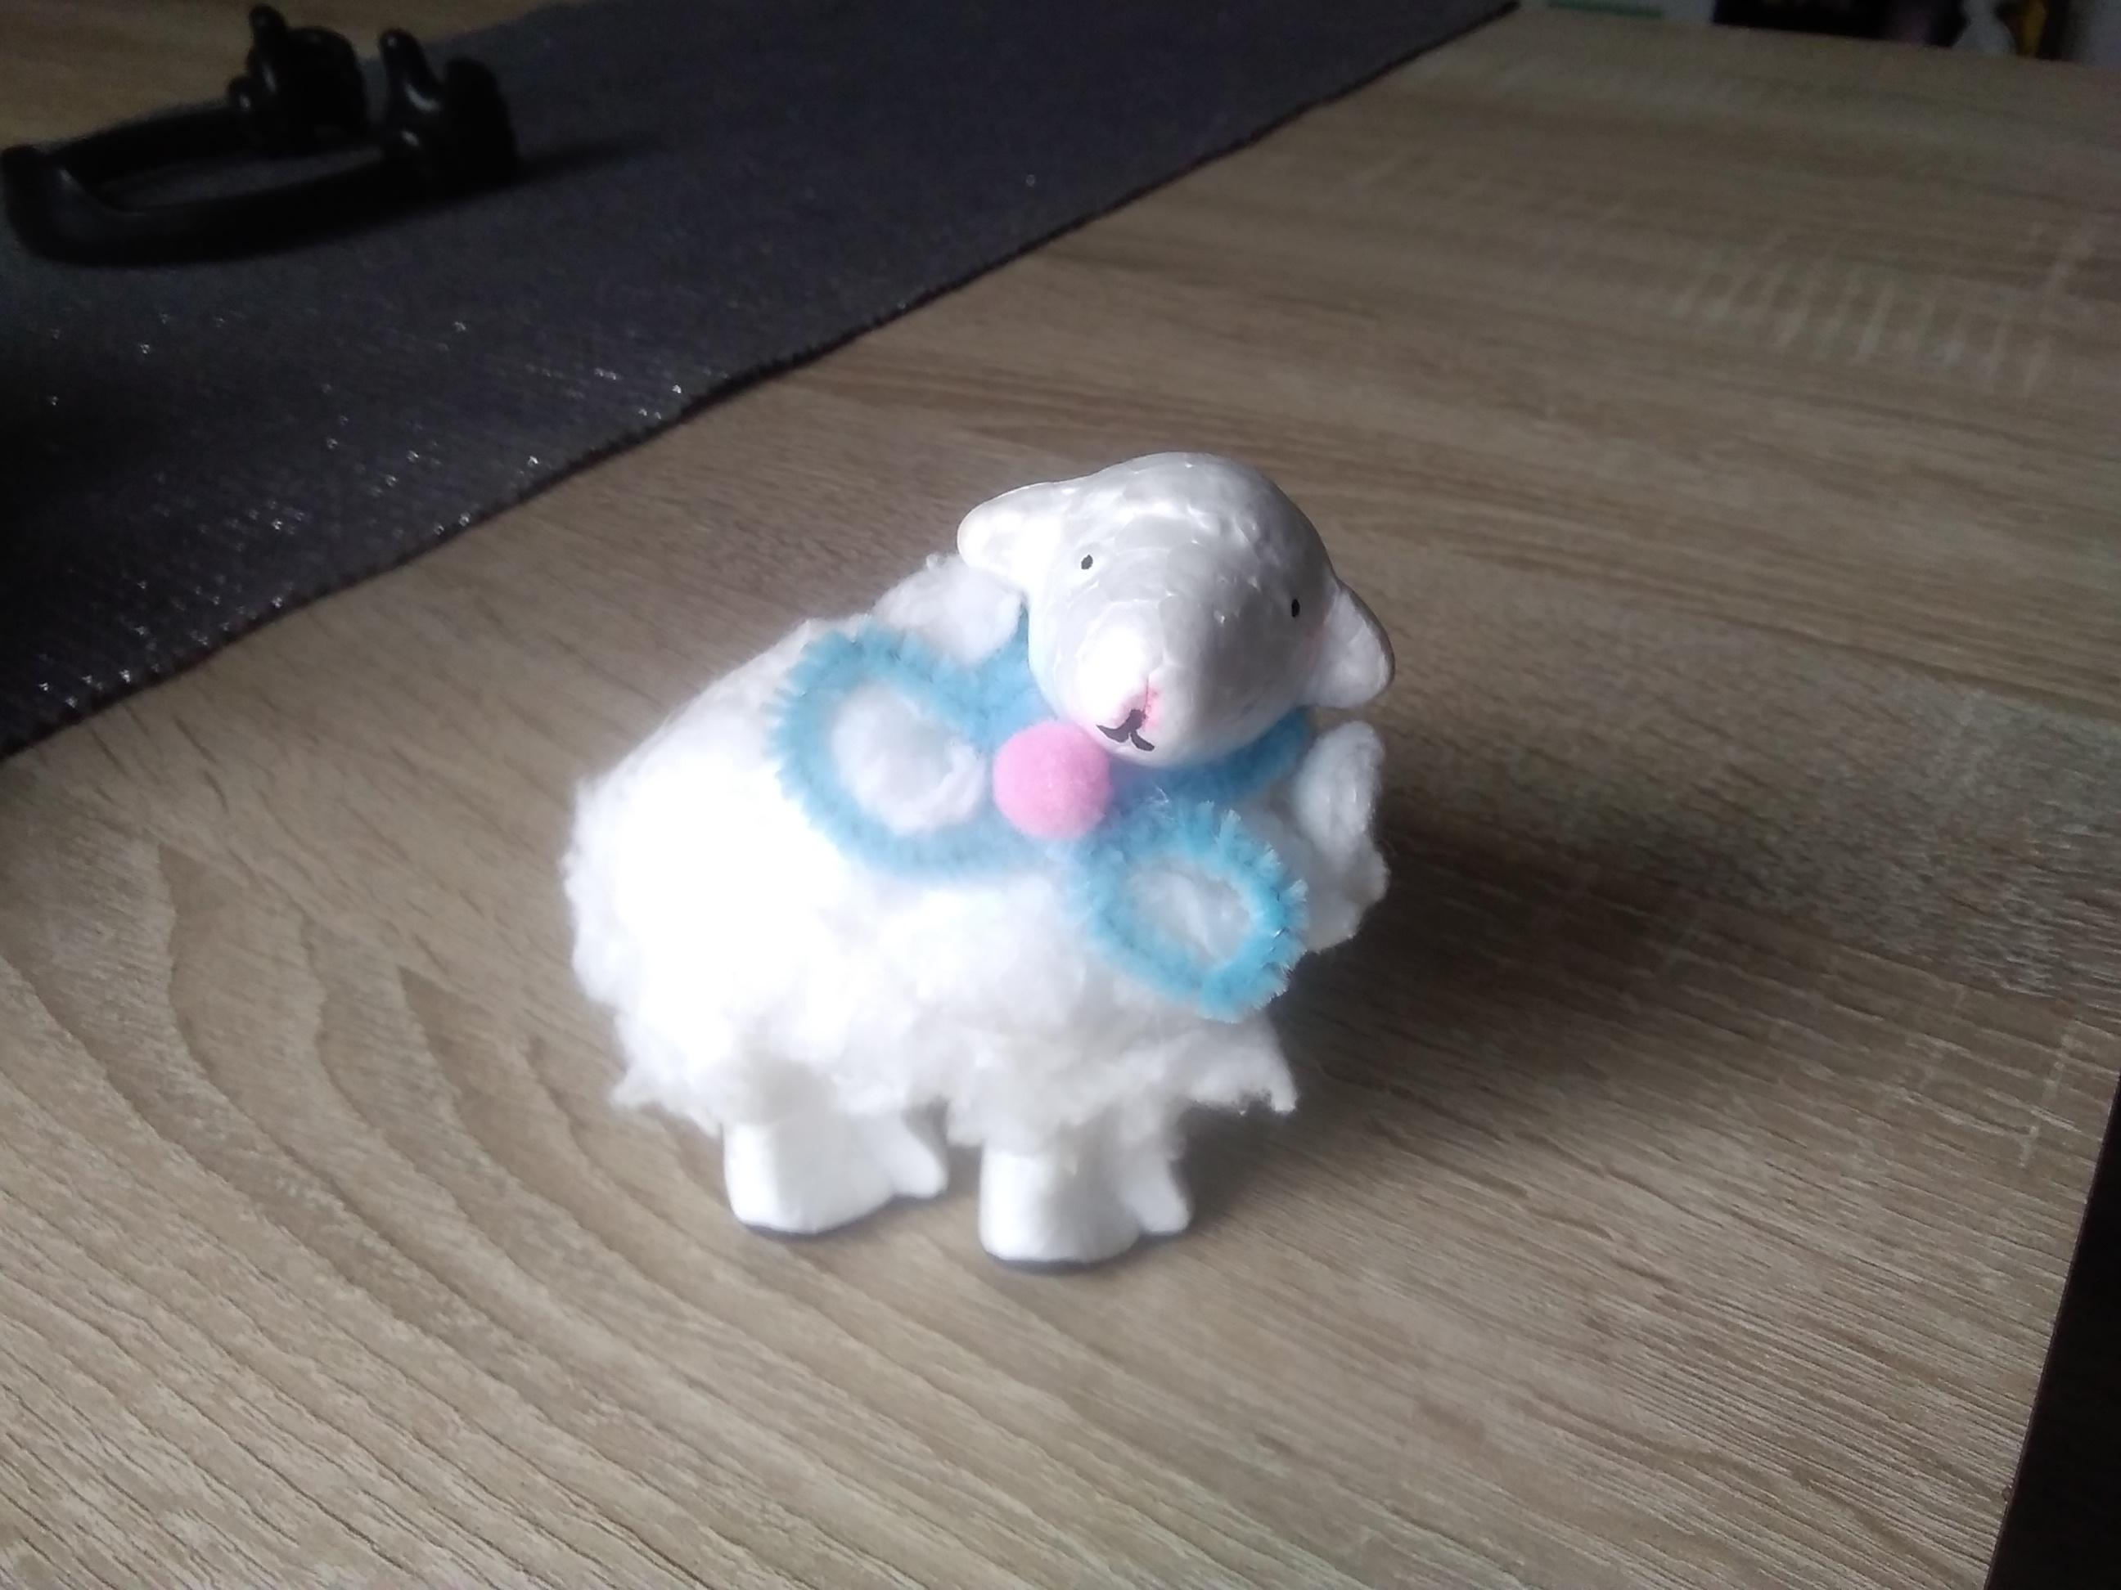


Slide 12

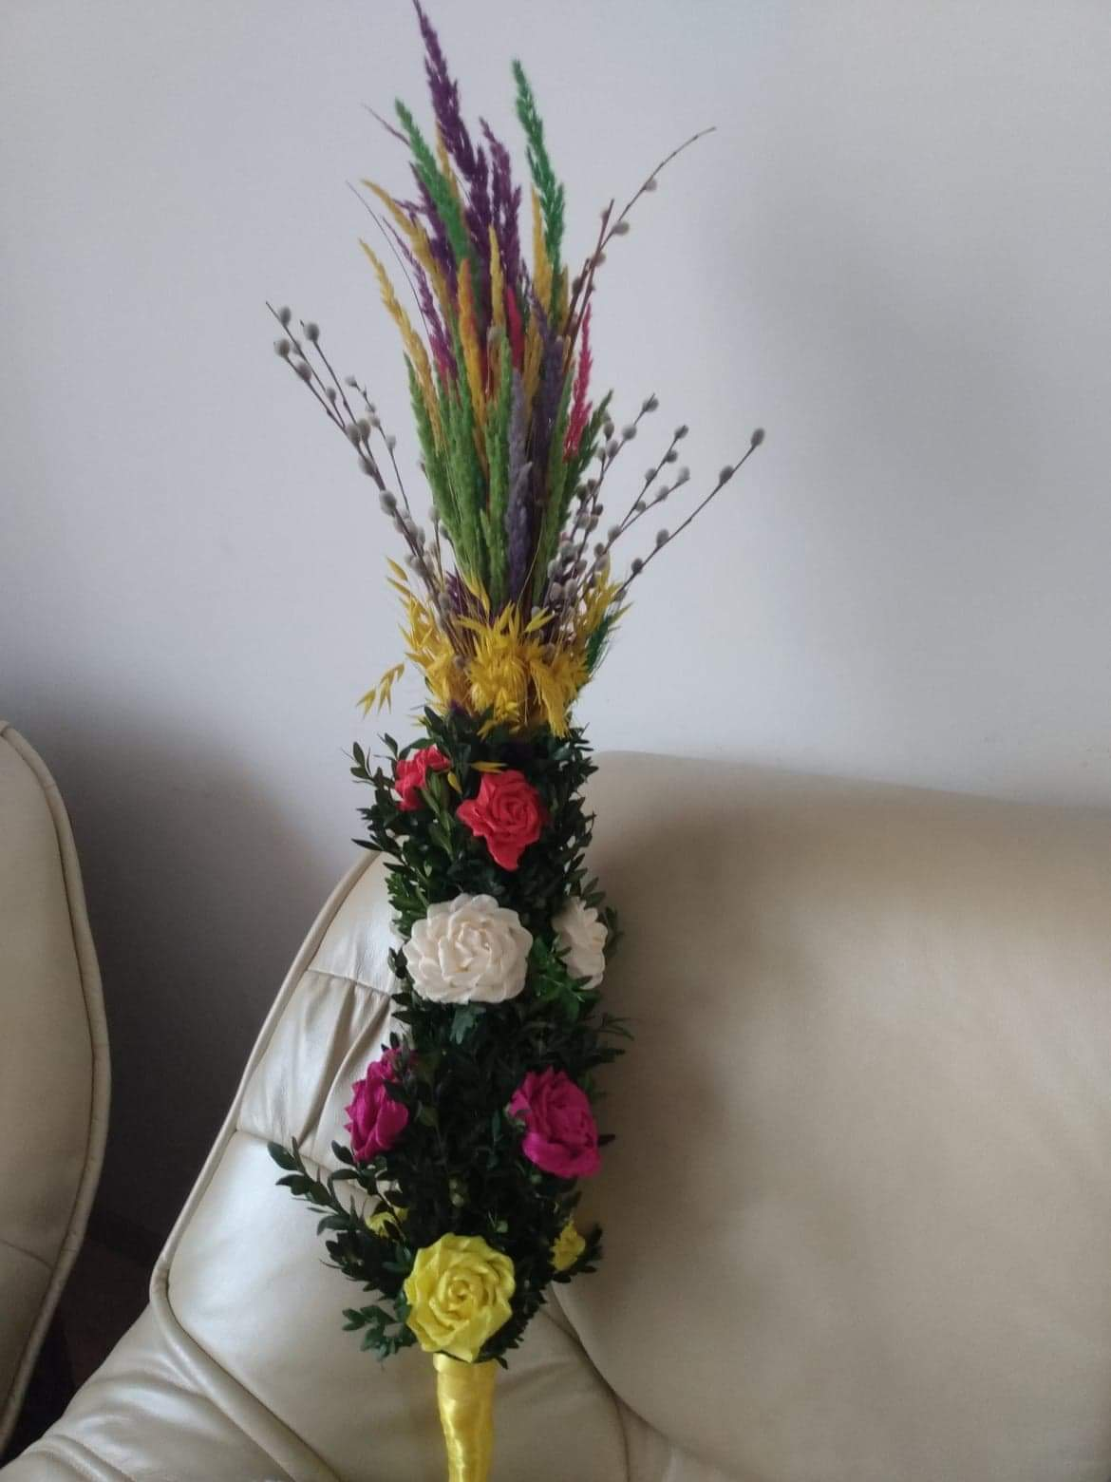

Slide 13
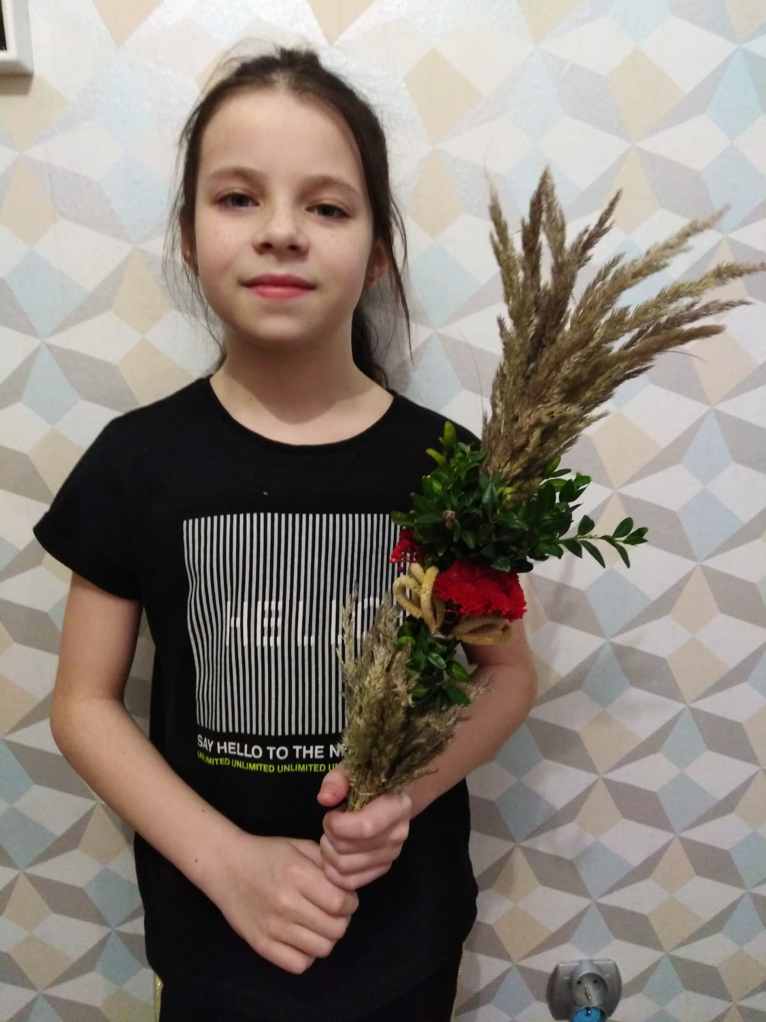


Slide 14

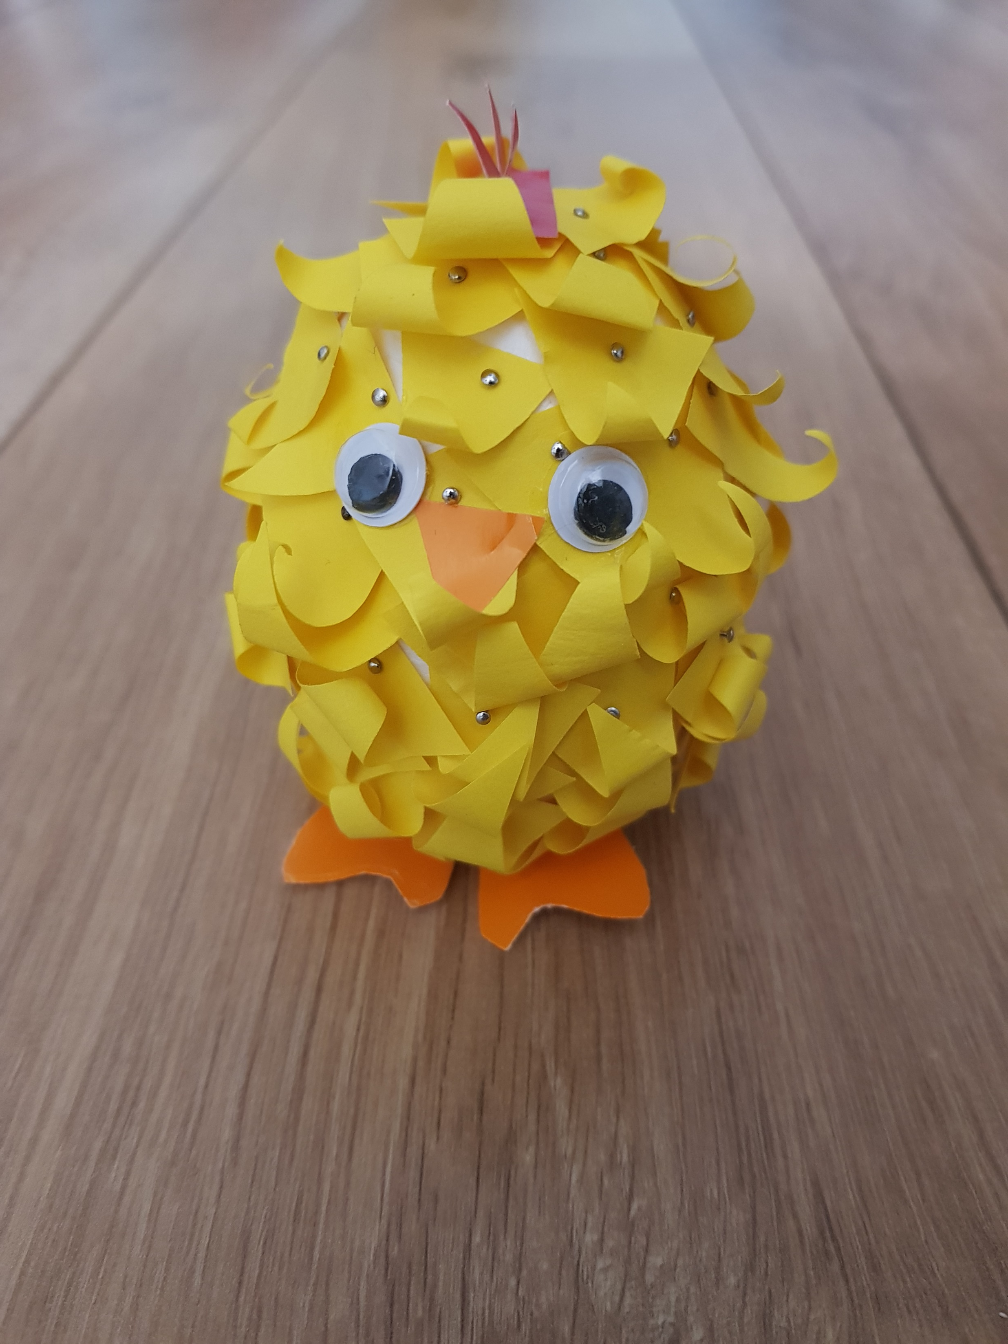

Slide 15
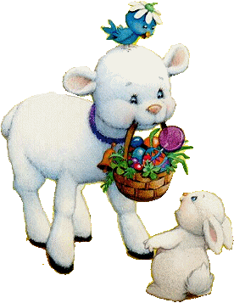
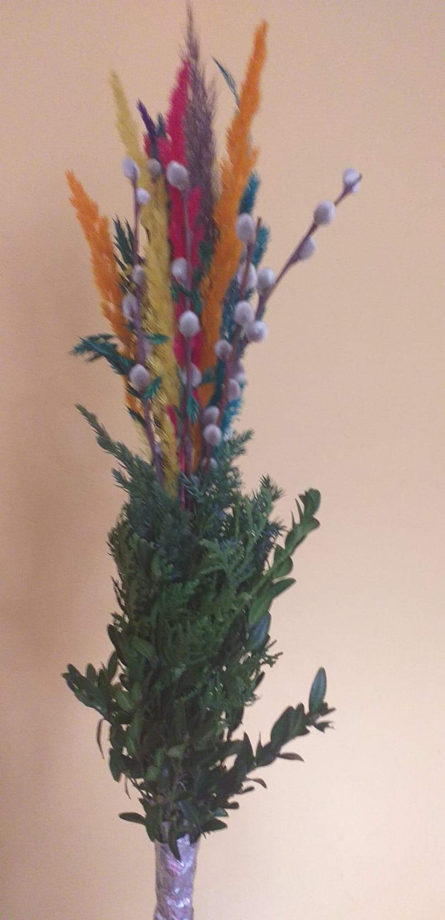

Slide 16
